Slide 1

재외동포를 위한 한국어(영어권)
5-1
재미한국학교협의회 (NAKS)
The National Association for Korean Schools

Slide 2
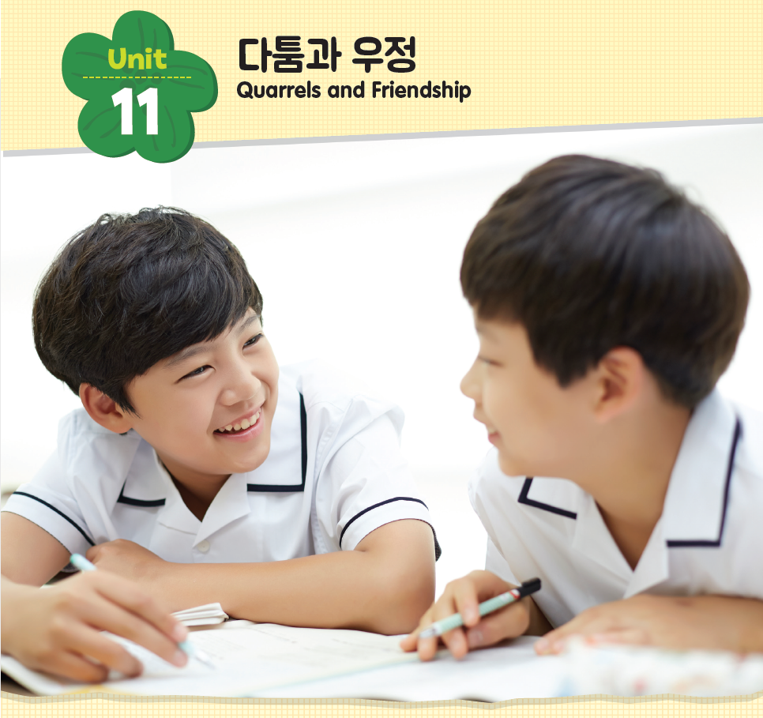
재미한국학교협의회 (NAKS)
The National Association for Korean Schools

Slide 3


이야기해 보세요!
◎ 제일 친한 친구는 누구인가요?
◎ 친구의 제일 좋은 점은 무엇인가요?
http://clipart-library.com/cartoon-friendship-images.html
재미한국학교협의회 (NAKS)
The National Association for Korean Schools

Slide 4
Unit 11 다툼과 우정
어휘 Vocabulary-Falshcards
단짝
잘못하다
참을성이 없다
진정한 친구
화해하다
변덕스럽다
다투다
후회하다
따지다
오해를 풀다
변명하다
우정이 깨지다
빼 놓다
마음이 넓다
흉을 보다
속이 깊다
수군대다
속이 좁다
재미한국학교협의회 (NAKS)
The National Association for Korean Schools

Slide 5

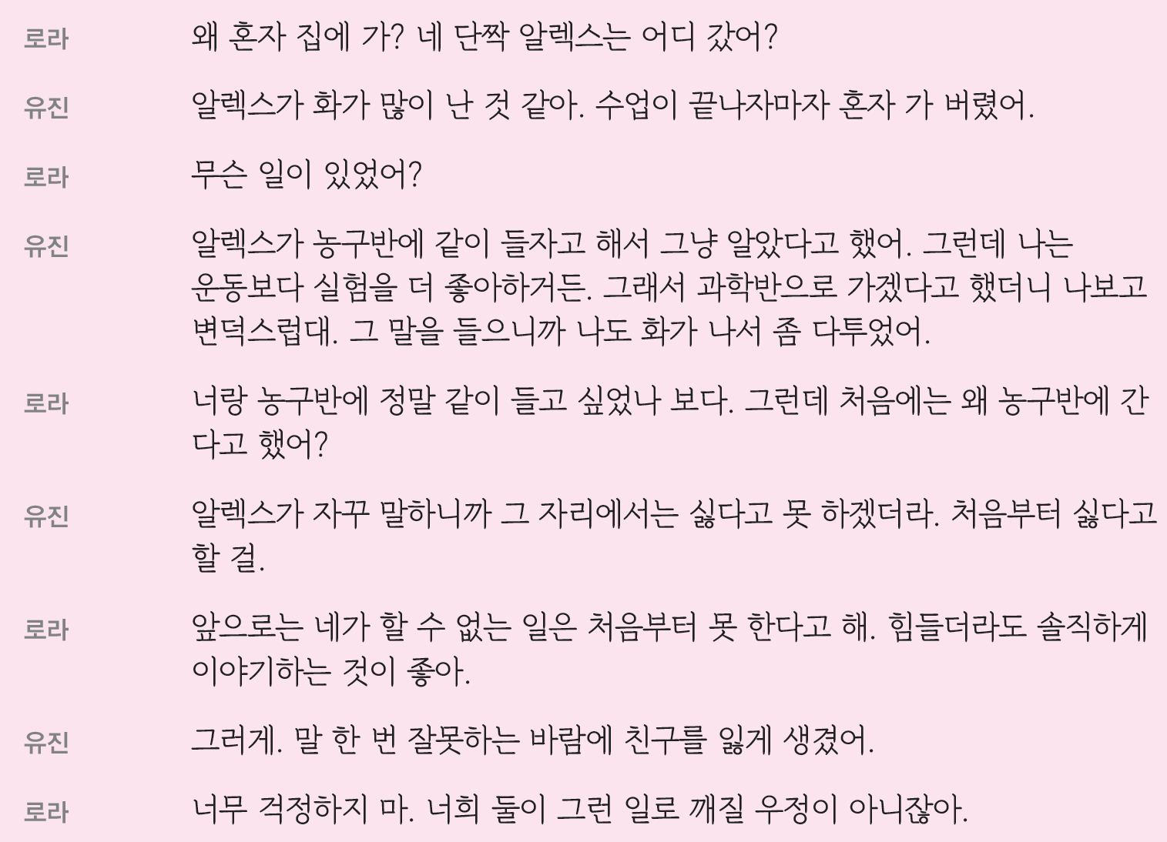
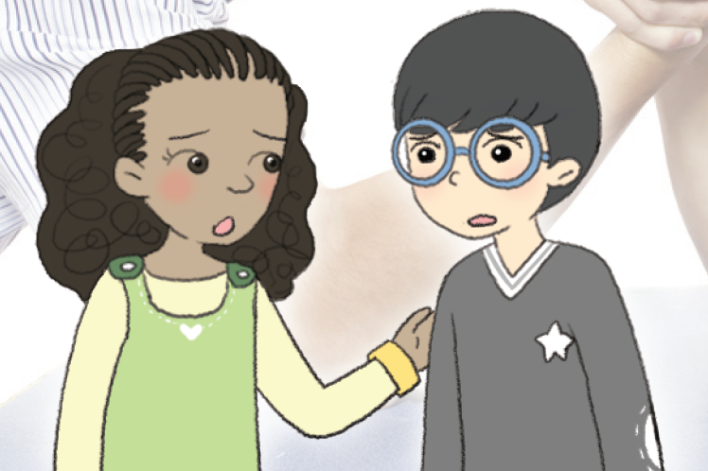
대화를 따라해 봐요 P.105
Unit 11 다툼과 우정
유진과 알렉스는 왜 다투게 되었나요?
재미한국학교협의회 (NAKS)
The National Association for Korean Schools

Slide 6
Unit 11 다툼과 우정
문법과 표현 1 ~(으)ㄹ걸
~(으)ㄹ걸
(Attached to a verb) This is used to express regret and disappointment at not taking action.
1. 어제 저녁에 조금만 먹을걸. 아침까지 소화가 안 돼요.
2. 조금만 일찍 일어날걸. 아침에 학교 버스를 놓쳐서 지각을 했어요.
3. A 어제 친구랑 싸웠어요. 내가 조금만 참을걸, 자꾸 후회가 돼요.
B 그러면 빨리 화해하면 되지. 네가 먼저 미안하다고 말하렴.
재미한국학교협의회 (NAKS)
The National Association for Korean Schools

Slide 7
Unit 11 다툼과 우정
문법과 표현 1 ~(으)ㄹ걸
‘~을걸, ~ㄹ걸’을 넣어 봐요.
Verb+ (으)ㄹ걸
먹다
먹을걸 (받침o + 을걸)
가다
갈걸 (받침x + ㄹ걸)
만들다
만들걸 (ㄹ받침 + 걸)
일어나다
일어날걸 (받침x + ㄹ걸)
재미한국학교협의회 (NAKS)
The National Association for Korean Schools
Notes:
2. Structure Practice

Slide 8
Unit 11 다툼과 우정
문법과 표현 1 ~(으)ㄹ걸
‘~을걸’을 넣어 봐요. 받침 있는 V + 을걸
찍다
찍을걸
참다
참을걸
먹다
먹을걸
읽다
읽을걸
재미한국학교협의회 (NAKS)
The National Association for Korean Schools
Notes:
2. Structure Practice

Slide 9
Unit 11 다툼과 우정
문법과 표현 1 ~(으)ㄹ걸
‘~ㄹ걸’을 넣어 봐요. 받침 없는 V + ㄹ걸
배우다
배울걸
나오다
나올걸
(짐을)싸 두다
싸 둘걸
가져오다
가져올걸
재미한국학교협의회 (NAKS)
The National Association for Korean Schools
Notes:
2. Structure Practice

Slide 10
Unit 11 다툼과 우정
문법과 표현 1 ~ (으)ㄹ걸
‘~ㄹ걸’을 넣어 봐요. 받침이 ㄹ인 V + 걸
만들다
만들걸
(오해를) 풀다
풀걸
날다
날걸
돌다
돌걸
재미한국학교협의회 (NAKS)
The National Association for Korean Schools
Notes:
2. Structure Practice

Slide 11
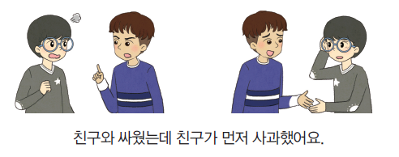
Unit 11 다툼과 우정
문법과 표현 1 ~(으)ㄹ걸
‘~(으)ㄹ걸’을 사용해서 이야기해 보세요. P.106
내가 먼저 사과할걸.
재미한국학교협의회 (NAKS)
The National Association for Korean Schools
Notes:
2. Structure Practice

Slide 12
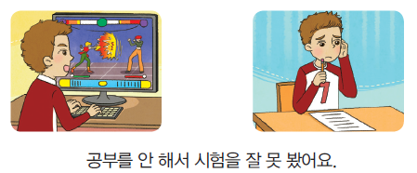
Unit 11 다툼과 우정
문법과 표현 1 ~(으)ㄹ걸
‘~(으)ㄹ걸’을 사용해서 이야기해 보세요. P.106
공부를 할걸.
재미한국학교협의회 (NAKS)
The National Association for Korean Schools
Notes:
2. Structure Practice

Slide 13
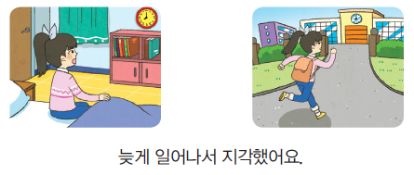
Unit 11 다툼과 우정
문법과 표현 1 ~(으)ㄹ걸
‘~(으)ㄹ걸’을 사용해서 이야기해 보세요. P.106
일찍 일어날걸.
재미한국학교협의회 (NAKS)
The National Association for Korean Schools
Notes:
2. Structure P.ractice

Slide 14
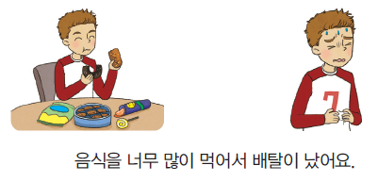
Unit 11 다툼과 우정
문법과 표현 1 ~(으)ㄹ걸
‘~(으)ㄹ걸’을 사용해서 이야기해 보세요. P.106
음식을 너무 많이 먹지 말걸.
재미한국학교협의회 (NAKS)
The National Association for Korean Schools
Notes:
2. Structure P.ractice

Slide 15
Unit 11 다툼과 우정
문법과 표현 2 ~게 생겼다
* ~게 생겼다
(Attached to a verb or an adjective) This is used to express a negative outlook on some action or situation.
1. 시험을 너무 못 봐서 엄마한테 혼나게 생겼다.
2. 이번 학기에는 여러 가지 활동을 많이 해서 바쁘게 생겼어요.
3. A 너희 반에 누가 전학을 왔다면서?
B 응, 그런데 그 아이 때문에 공부 잘하는 애들이 긴장하게 생겼어.
지난 학교에서 늘 전교 1등이었대.
재미한국학교협의회 (NAKS)
The National Association for Korean Schools

Slide 16

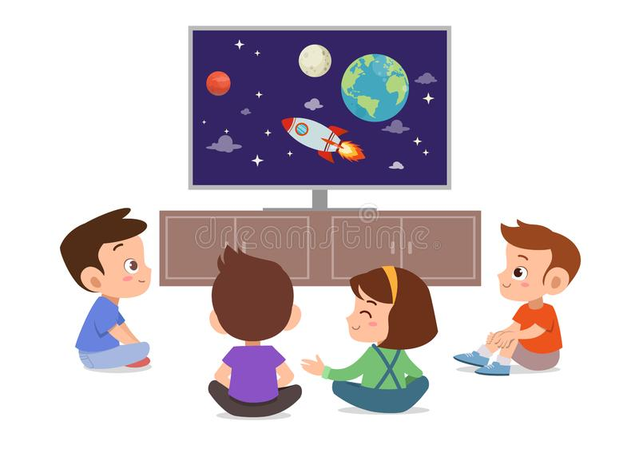
Unit 11 다툼과 우정
문법과 표현 2 ~게 생겼다
‘~게 생겼다’를 사용해서 이야기해 보세요. P.107
원인 | 결과
httP.s://www.mirror.co.uk/news/uk-news/top-10-things-to-do-in-a-blackout-416057 전기가 나가다 | httP.s://www.clipart.email/cliP.art/kid-cartoon-tv-clipart-177822.html 텔레비전을 못보다
전기가 나가서 텔레비전을 못 보게 생겼어요.
재미한국학교협의회 (NAKS)
The National Association for Korean Schools

Slide 17
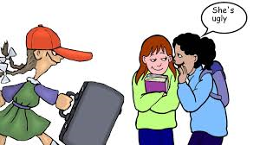
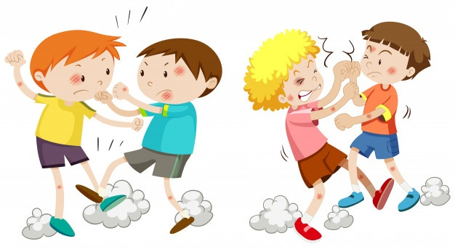
Unit 11 다툼과 우정
문법과 표현 2 ~게 생겼다
‘~게 생겼다’를 사용해서 이야기해 보세요. P.107
원인 | 결과
backbite ASL- Youtube.com 둘이 서로 흉을 보다 | https://www.freepik.com/free-photos-vectors/quarrel 친구끼리 다투다
둘이 서로 흉을 보더니 친구끼리 다투게 생겼어요.
재미한국학교협의회 (NAKS)
The National Association for Korean Schools

Slide 18
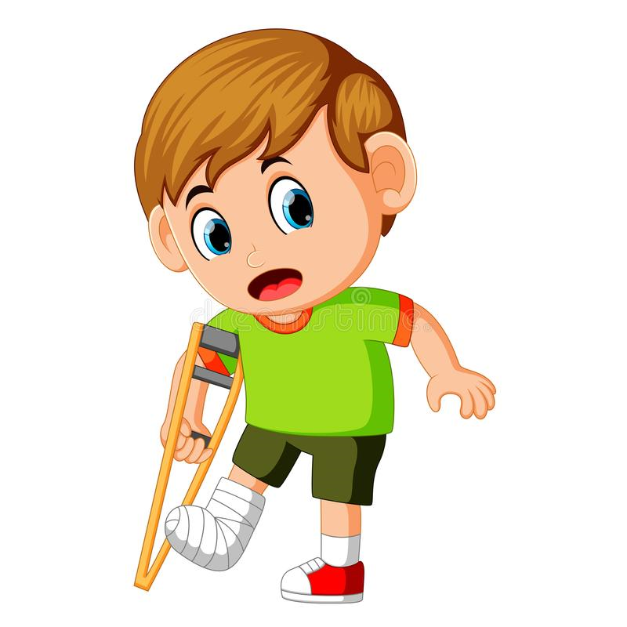

Unit 11 다툼과 우정
문법과 표현 2 ~게 생겼다
‘~게 생겼다’를 사용해서 이야기해 보세요. P.107
원인 | 결과
https://www.dreamstime.com/illustration/broken-leg.html 다리를 다치다 | https://www.clipart.email/clipart/no-camping-clipart-208079.html 캠프에 못 가다
다리를 다치더니 캠프에 못 가게 생겼어요.
재미한국학교협의회 (NAKS)
The National Association for Korean Schools

Slide 19
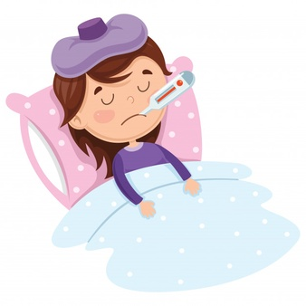

Unit 11 다툼과 우정
문법과 표현 2 ~게 생겼다
‘~게 생겼다’를 사용해서 이야기해 보세요. P.107
원인 | 결과
https://www.freepik.com/free-photos-vectors/fever 감기가 심해지다 | https://www.clipart.email/clipart/no-ice-cream-clipart-15248.html 먹고 싶던 아이스크림을 못 먹다
감기가 심해지더니 먹고 싶던 아이스크림을 못 먹게 생겼어요.
재미한국학교협의회 (NAKS)
The National Association for Korean Schools

Slide 20

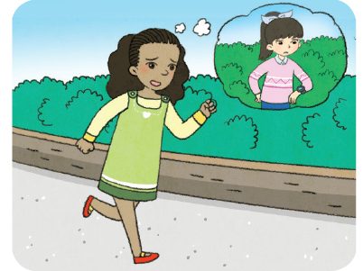
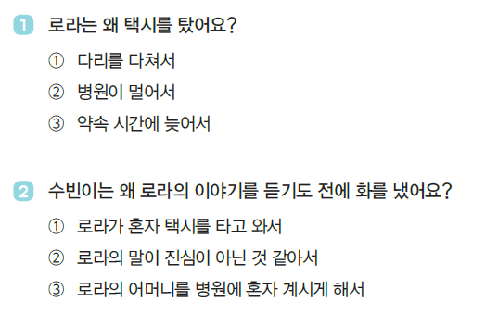
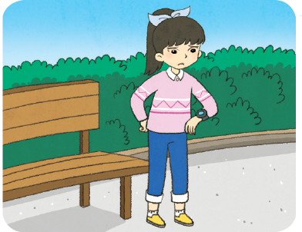
듣고 말해 봐요 P.108
Unit 11 다툼과 우정
재미한국학교협의회 (NAKS)
The National Association for Korean Schools

Slide 21
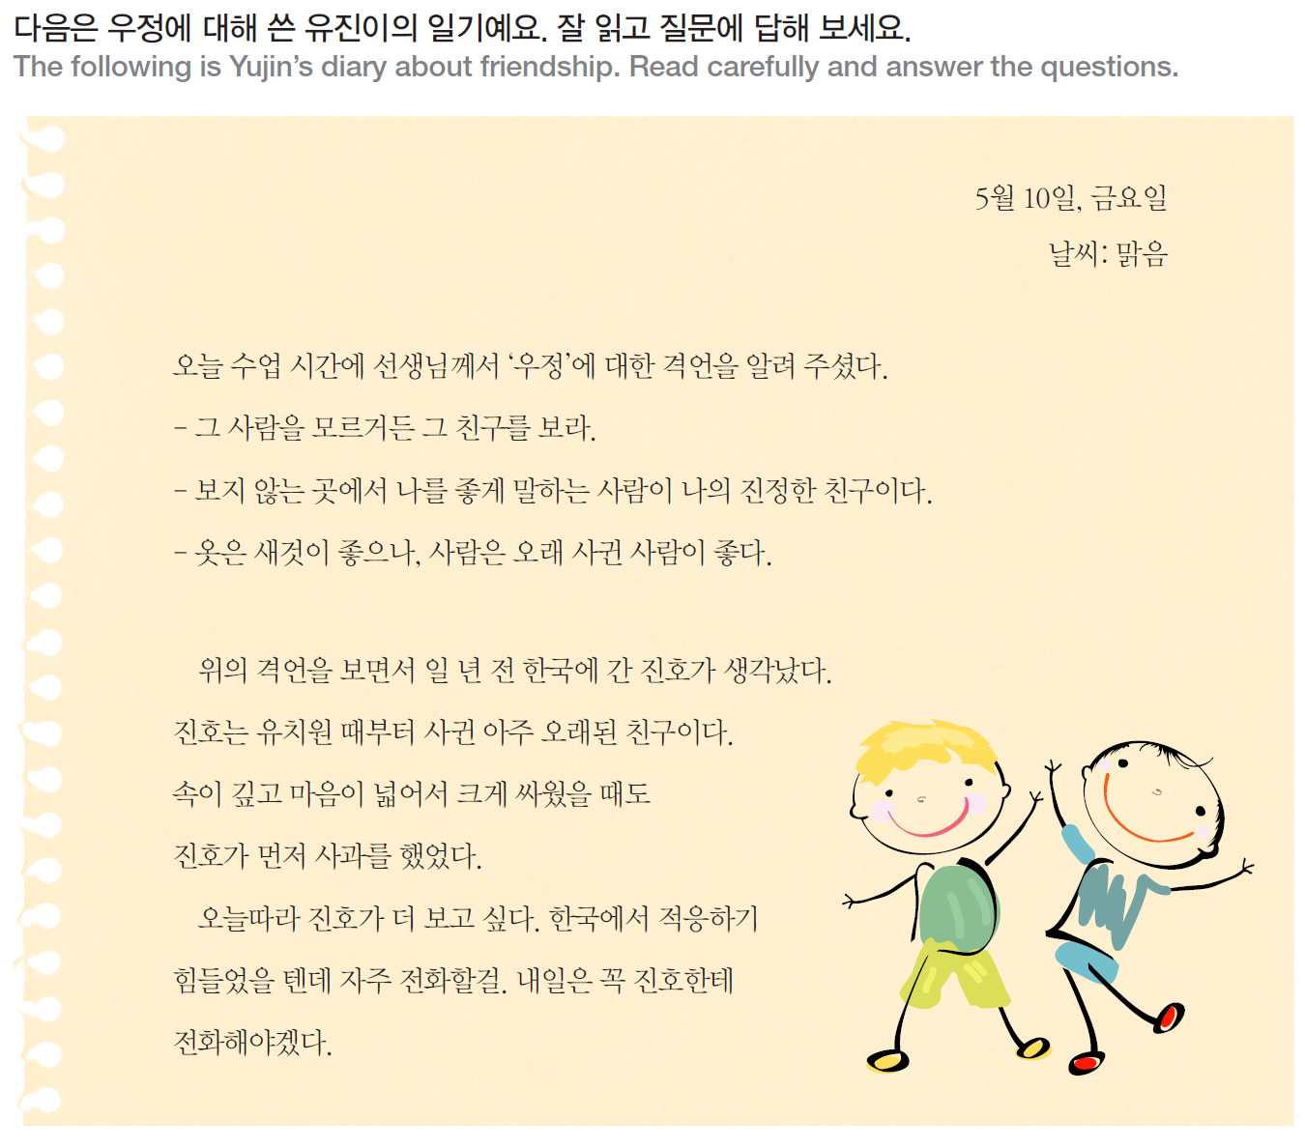
읽고 써 봐요 P.110
Unit 11 다툼과 우정
재미한국학교협의회 (NAKS)
The National Association for Korean Schools

Slide 22
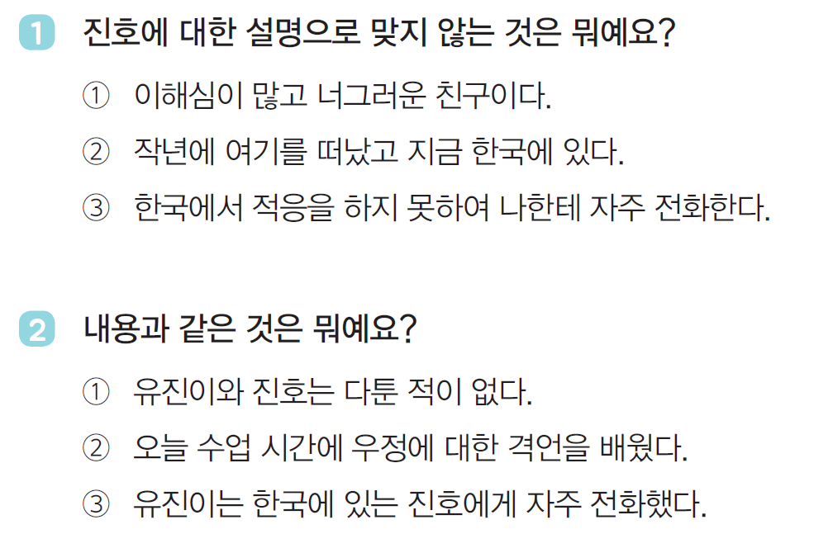
읽고 써 봐요 P.110
Unit 11 다툼과 우정
여러분의 진정한 친구에 대한 글을 써 보세요. P.111
재미한국학교협의회 (NAKS)
The National Association for Korean Schools

Slide 23
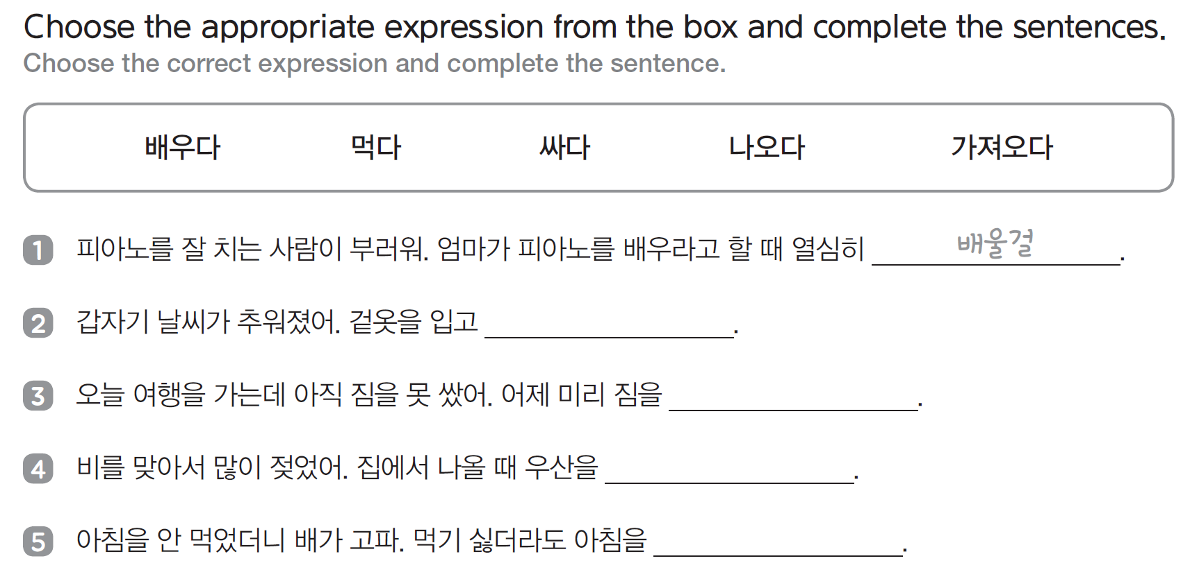
Unit 11 다툼과 우정 워크북 P.44
나올걸
쌀걸
가져올걸
먹을걸
재미한국학교협의회 (NAKS)
The National Association for Korean Schools

Slide 24
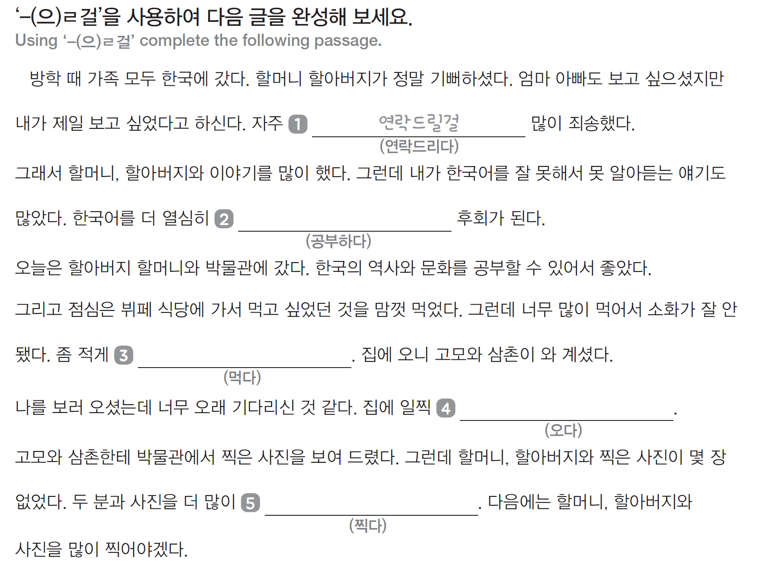
Unit 11 다툼과 우정 워크북 P.44
공부할걸
먹을걸
올걸
찍을걸
재미한국학교협의회 (NAKS)
The National Association for Korean Schools

Slide 25
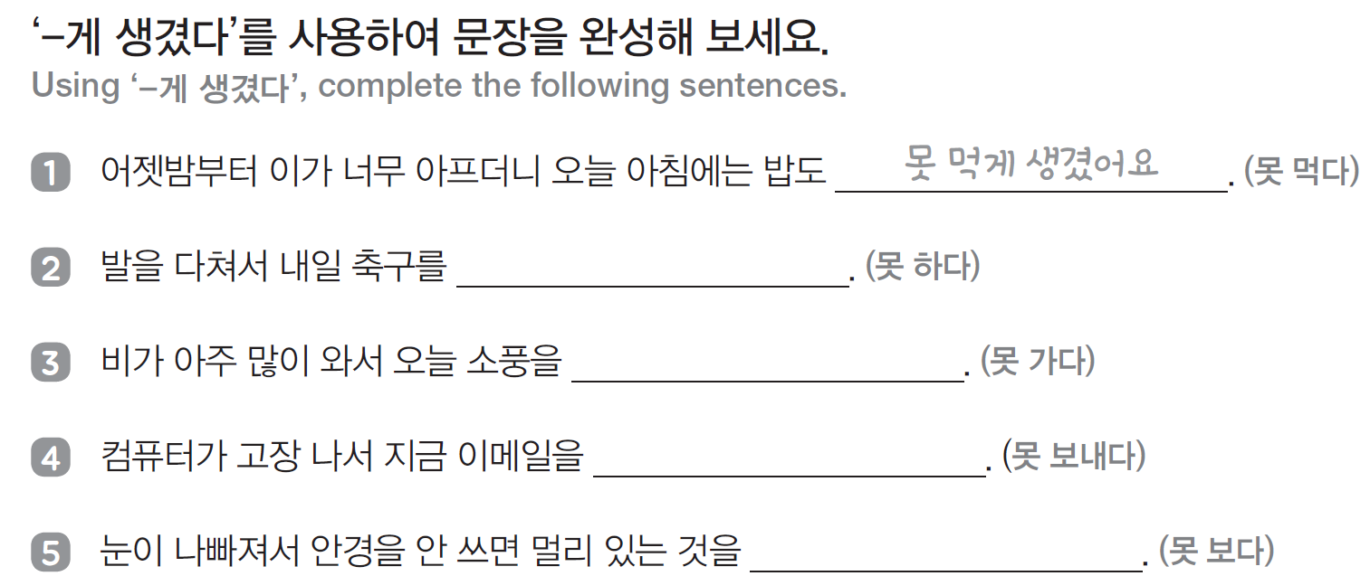
Unit 11 다툼과 우정 워크북 P.45
못 하게 생겼어요
못 가게 생겼어요
못 보내게 생겼어요
못 보게 생겼어요
재미한국학교협의회 (NAKS)
The National Association for Korean Schools

Slide 26
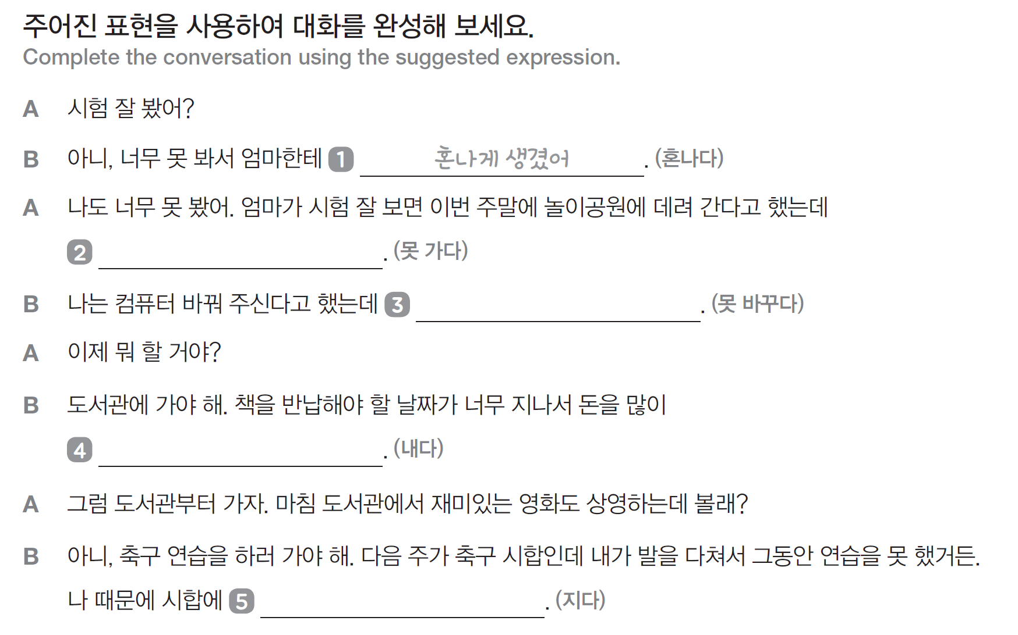
Unit 11 다툼과 우정 워크북 P.45
못 가게 생겼어
못 바꾸게 생겼어
내게 생겼어
지게 생겼어
재미한국학교협의회 (NAKS)
The National Association for Korean Schools

Slide 27
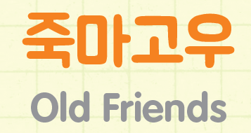
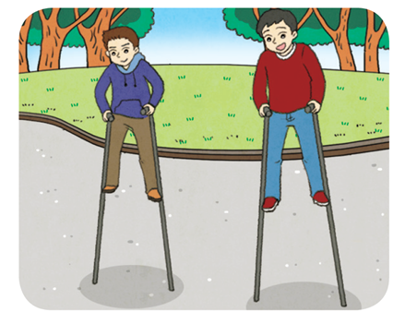
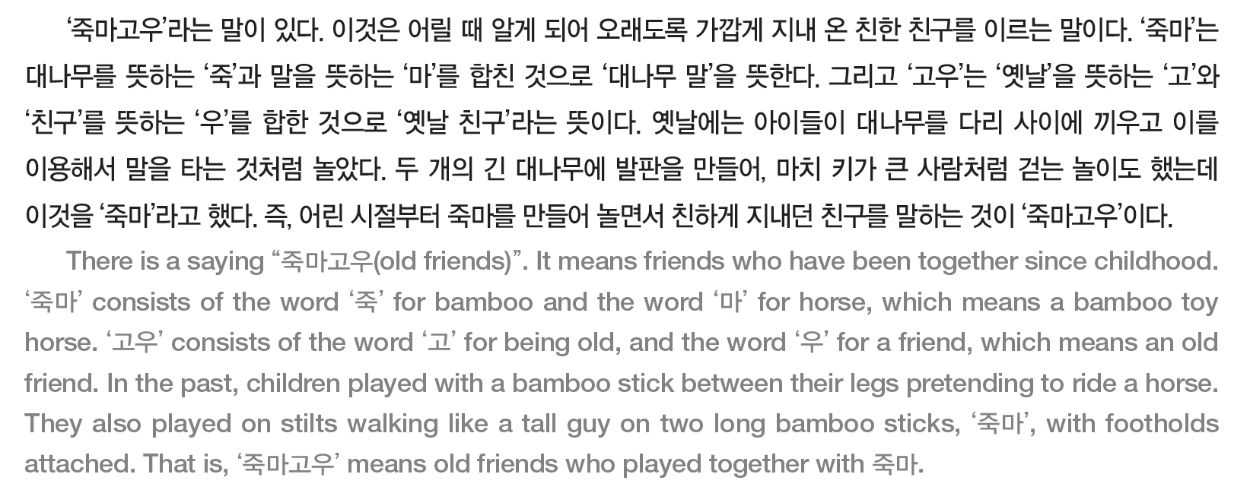
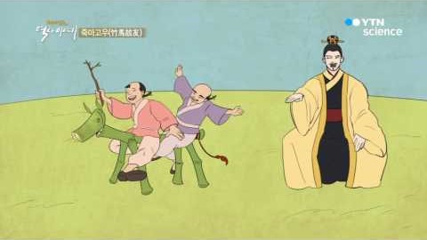
Unit 11 다툼과 우정 - 문화 P.112
https://www.youtube.com/watch?v=5slJ5RoJppE
재미한국학교협의회 (NAKS)
The National Association for Korean Schools

